Slide 1



Chào mừng các em đến với Tiết Tự nhiên và Xã hội
Bài 16: Thực vật sống ở đâu? (Tiết 1)

Slide 2

Khởi động: Trò chơi “Giải câu đố”

Slide 3

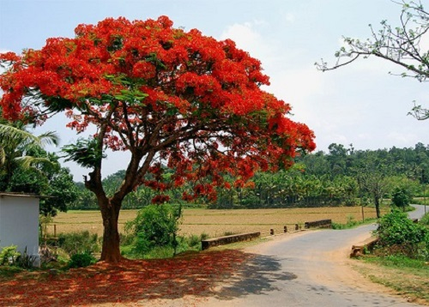
Cây gì?
1. Hè về áo đỏ như son
Hè đi thay lá xanh non mượt mà
Bao nhiêu tay tỏa rộng ra
Như vẫy như đón bạn ta đến trường
Là cây phượng

Slide 4
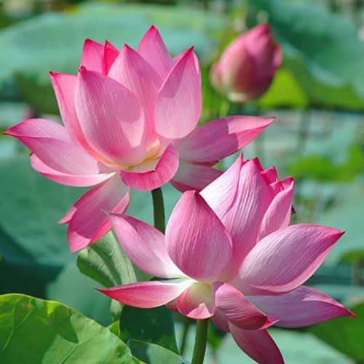
Cây hoa gì?
2. Hoa gì nở giữa mùa hè,
Trong đầm thơm ngát lá che được đầu ?
Là cây hoa sen

Slide 5
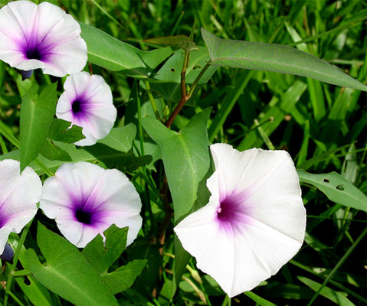
Cây rau gì?
3. Rau gì thân cuống rỗng không
Hoa tim tím nở đầy sông đầy vườn ?
Là cây rau muống

Slide 6
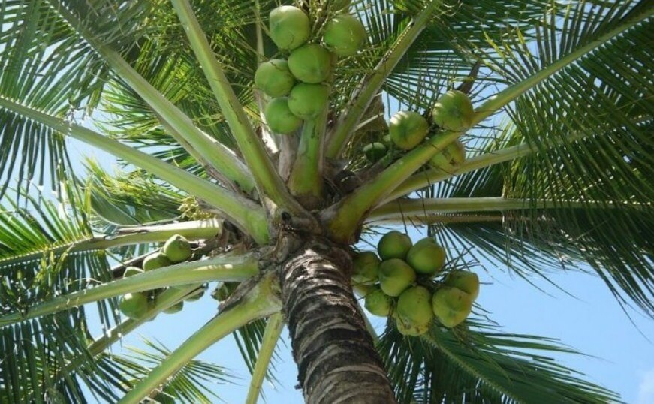
Cây gì?
4. Cây gì thân cao
Lá thưa răng lược
Ai đem nước ngọt
Đựng đầy quả xanh?
Cây gì thân cao
Lá thưa răng lược
Ai đem nước ngọt
Đựng đầy quả xanh?
Là cây dừa

Slide 7
Thứ năm ngày 22 tháng 12 năm 2022
SGK/58
Tự nhiên và Xã hội
CHỦ ĐỀ 4: THỰC VẬT VÀ ĐỘNG VẬT
Bài 16: Thực vật sống ở đâu? (tiết 1)

Slide 8

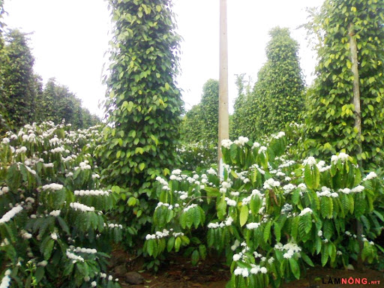
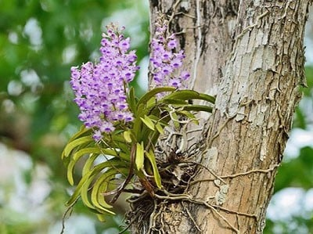
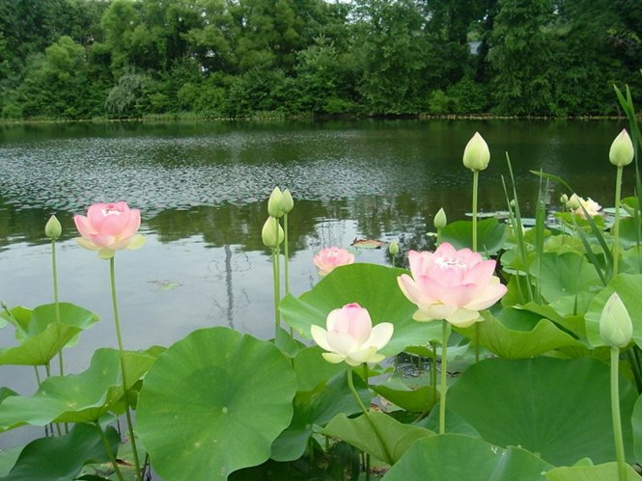
Kể tên và nơi sống của các cây mà em biết.
- Cây cà phê, cây tiêu sống ở trong vườn.
- Cây hoa lan sống bám trên thân cây gỗ khác.
- Cây hoa sen sống ở ao, hồ.

Slide 9

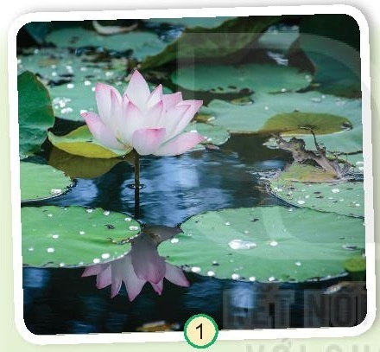
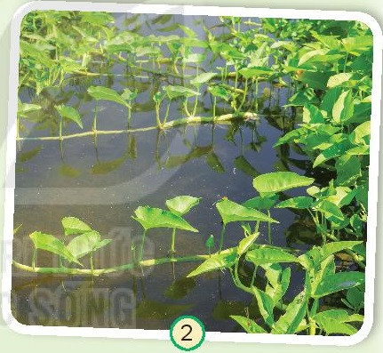
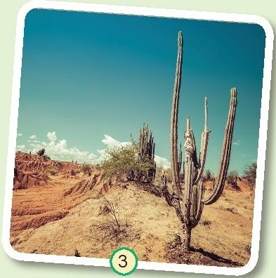
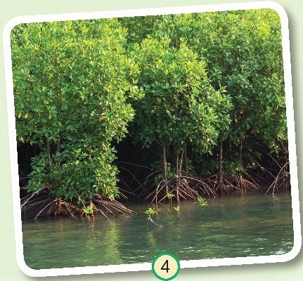
1. Quan sát, nói tên và nơi sống của mỗi cây trong hình dưới đây.
Cây hoa sen sống ở ao, hồ
Cây rau muống sống ở ao, hồ,
ruộng nước
Cây xương rồng sống ở sa mạc
Cây đước sống ở ven biển, vùng nước ngập mặn

Slide 10
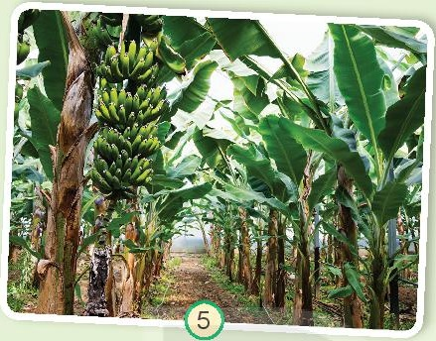
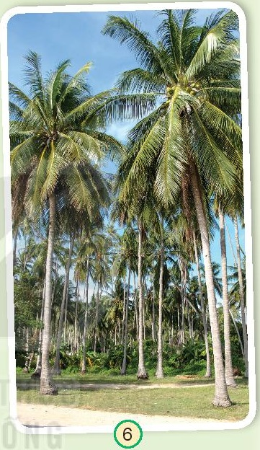
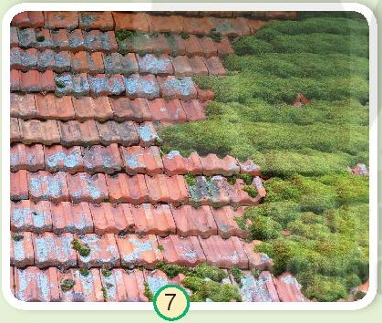
Cây chuối sống trong vườn, trên đồi
Cây rêu sống trên mái nhà, bức tường, nơi ẩm ướt
Cây dừa sống ở vườn, bờ kênh

Slide 11
Thực vật sống ở khắp mọi nơi.

Slide 12
2. Các cây này sống ở môi trường trên cạn hay dưới nước?
dưới nước
dưới nước
trên cạn
dưới nước

Slide 13
trên cạn
trên cạn
trên cạn

Slide 14
Thực vật có 2 môi trường sống :
dưới nước và trên cạn.

Slide 15
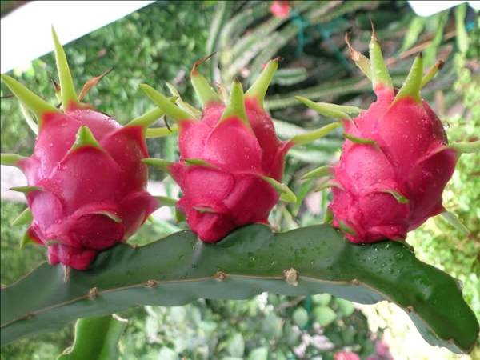
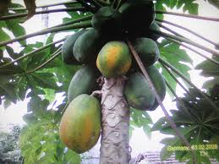
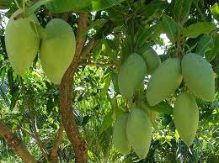
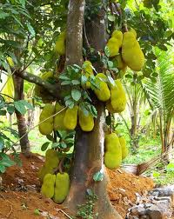
Cây sống ở môi trường trên cạn

Slide 16
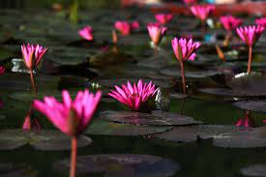
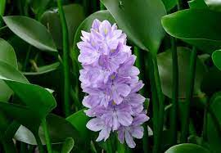
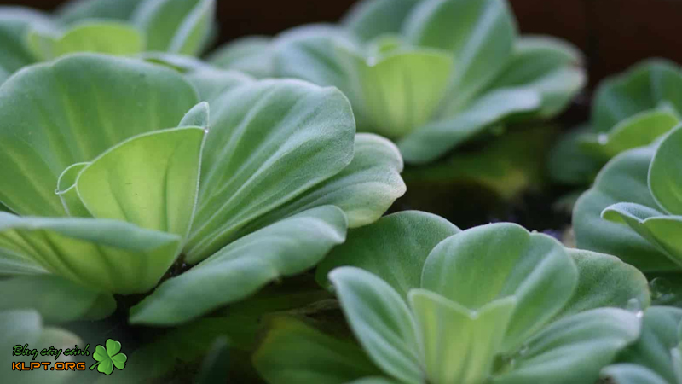
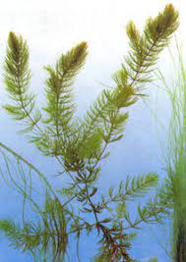
Cây sống ở môi trường dưới nước

Slide 17
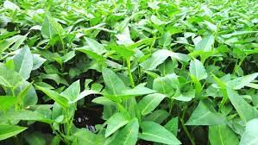
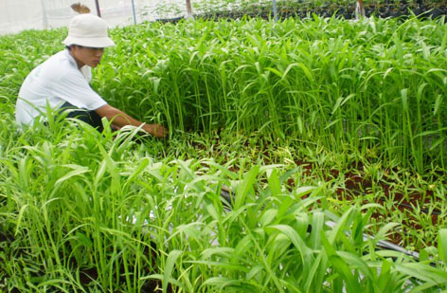
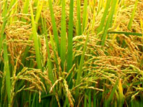
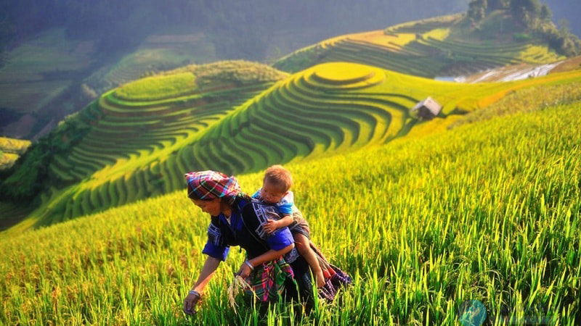
Cây vừa sống trên cạn, vừa sống dưới nước

Slide 18
3. Phân loại các cây em biết dựa vào nơi sống, môi trường sống và hoàn thành bảng theo mẫu
Tên cây | Nơi sống | Môi trường sống
 |  | Trên cạn | Dưới nước
Cây rau cải | Ruộng, vườn | x
Cây hoa hồng | Vườn | x
Cây bèo | Ao, hồ |  | x
Cây hoa hồng | Vườn | x

